Slide 1
Презентація не тему «Ресурси»
Кухарчук Катерини
Учениці 10-Б

Slide 2
Мінеральні ресурси
Мінеральні ресурси - це сукупність запасів корисних копалин мінерального походження, які вже використовуються або можуть бути використані в майбутньому в господарській діяльності людини. У наш час використовується понад 200 видів мінеральної сировини. У залежності від призначення мінеральні ресурси поділяють на три групи: Паливні (енергетичні) - використовуються для отримання тепла і світла. Металеві (рудні) - з яких виплавляють метали (руди чорних і кольорових металів). Неметалічні (нерудні) - використовуються як сировина для хімічної промисловості (калійна сіль, фосфорити, сірка), будівництва і як технічна сировина (азбест, графіт, алмази).
Родовища корисних копалин розміщені на Землі дуже нерівномірно. Це пояснюється особливостями тектонічної будови земної кори. Для кращого розуміння закономірностей розміщення корисних копалин на карті показані тектонічні області материків (платформи та сейсмічні пояси).
Паливні та деякі нерудні корисні копалини осадового походження утворилися внаслідок багато вікового накопичення осадових порід. Родовища цих корисних копалин найчастіше зустрічаються в осадових чохлах найдавніших платформ і в передгірних прогинах областей найдавнішої і древньої складчастості. У рельєфі цим тектонічним структурам відповідають рівнини (див. Фізичну карту світу).
Гірничо-хімічні неметалічні корисні копалини також переважно мають осадове походження.
Металеві корисні копалини, приурочені до щитів найдавніших докембрійських платформ і складчастих областей земної кори. Саме тому багатющі рудні копалини приурочені до старих низьким горах, нагорьям і плоскогір'їв.
Руди чорних металів (залізні, марганцеві) в земній корі залягають пластами, утворюючи великі за площею басейни.
Руди кольорових металів залягають у надрах Землі своєрідними поясами. Так, мідні та поліметалічні руди поширені в складчастих областях Кордильєр - Анд, олов'яні руди - в Тихоокеанському поясі.
Наявність мінеральних ресурсів є гарною передумовою розвитку господарства будь-якої країни.

Slide 3
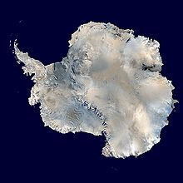
Металічні корисні копалини
Руди заліза представлені декількома генетичними типами, з яких найбільші скупчення пов'язані з протерозойською джеспілітовою формацією. Гол. родов. розкрите в надльодовикових виходах гори Принц-Чарлз на ділянці 1000 м при потужності понад 350 м; в розрізі зустрічаються також менш потужні пачки джеспілітів, роз'єднані горизонтами пустої породи потужністю до 300 м. Вміст оксидів заліза в джеспілітах коливається від 40 до 68% при перевазі окисного заліза над закисним в 2,5-3,0 рази. К-ть кремнезему - 35-60%, руди малосірчисті і малофосфористі; домішки: мідь, нікель, хром, кобальт, марганець, титан, цирконій. Дані геол. розвідки показують, що рудне тіло продовжується під льодом ще на дек. десятків км. Прояви інших руд чорних металів представлені титаномагнетитовою вкрапленістю, а також вкрапленістю і дрібними гніздоподібними скупченнями хроміту. Порівняно великі вияви характерні для міді (південно-сх. зона Антарктич. п-ова). Вони належать до мідно-порфірового типу і характеризуються вкрапленим і прожилковим розподілом халькопіриту, халькозину, піриту, піротину і молібденіту. На зах. березі Антарктич. п-ова є зона виявів колчеданної і мідно-молібденової мінералізації.

Slide 4
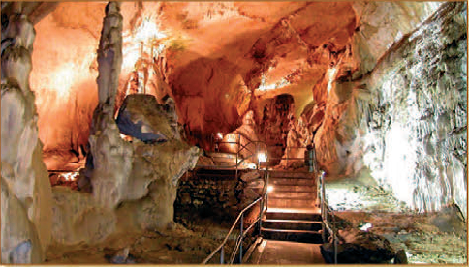
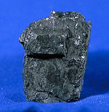
Нерудні корисні копалини
Нерудні корисні копалини (рос. нерудные полезные ископаемые, англ. non-metallic minerals; нім. Nichterze n pl, Nichterzbodenschätze m pl) – група мінеральних утворень (силікати, карбонати, фосфати, борати), які широко використовують як мінеральну сировину, а також як дорогоцінне каміння й виробне каміння.

Slide 5
Водні ресурси
Во́дні ресу́рси (рос. водные ресурсы, англ. water resources, water supply; нім. Wasserreserven f pl) - це всі води гідросфери, тобто води рік, озер, каналів, водоймищ, морів й океанів, підземні води, ґрунтова волога, вода (льоди) гірських і полярних льодовиків, водяні пари атмосфери.
У поняття «водні ресурси» входять і самі водні об'єкти — ріки, озера, моря, оскільки для деяких цілей (судноплавство, гідроенергетика, рибне господарство, відпочинок і туризм) вони використаються без вилучення з них води.
Загальні запаси близько 1454,3 млн. км³ (з них менше 2% - прісні води, а доступні для використання 0,3%). Водні ресурси України складають 92,4 км³, з яких для використання доступні 56,6 км³ на рік.
В.р. використовують для водокористування і водоспоживання в різних галузях промисловості, сільського господарства, енергетики, судноплавства, побуту. Широко використовують В.р. при переробці корисних копалин, зокрема їх збагаченні т.зв. мокрими способами. В.р. належать до відновлюваних в процесі кругообігу.

Slide 6
Земельні ресурси
Види земельних ресурсів | млн. га | % до загальної площі
Орні землі | 34.4 | 57
Сади, виноградники та інші багаторічні насадежння | 1.1 | 1.9
Сіножаті, пасовища й перелоги | 7 | 11.7
Разом сільськогосподарських угідь | 42.4 | 70.5
Ліси, захисні лісонасадження і чагарники | 10.2 | 16.6
Болота | 0.8 | 1.3
Водойми | 2.4 | 3.9
Піски і яри | 0.5 | 0.8
Шляхи | 1 | 1.6
Інші землі | 3.3 | 5.3
Усього | 60.4 | 100

Slide 7
Лісові ресурси
Лісові ресурси — деревні, технічні, лікарські та інші продукти лісу, що використовуються для задоволення потреб населення і виробництва та відтворюються у процесі формування лісових природних комплексів.
До лісових ресурсів також належать корисні властивості лісів (здатність лісів зменшувати негативні наслідки природних явищ, захищати ґрунти від ерозії, запобігати забрудненню навколишнього природного середовища та очищати його, сприяти регулюванню стоку води, оздоровленню населення та його естетичному вихованню тощо), що використовуються для задоволення суспільних потреб.

Slide 8
Ресурси Світового океану
Ресурси Світового океану загалом поділяються на біологічні, мінеральні, енергетичні. Це ресурси, що вже видобуваються або можуть бути добуті з води узбережної частини, дна та надр океанів та морів. Біологічні ресурси океанів - риби, кити, молюски (кальмари, мідії тощо), ракоподібні (краби, креветки, кріль тощо), деякі види водоростей, що використовуються для виробництва продуктів харчування і одержання цінних речовин для різних галузей промисловості, сільського господарства, медицини. Вони належать до відновлюваних ресурсів. Загальна маса живих організмів Світового океану оцінюється приблизно 35 млрд тонн. Обсяги поповнення рибних запасів, видобуток яких становить від 4/5 до 9/10 всього морського промислу, досягає 200 млн тонн щорічно. Основними районами вилову риби в світі є шельфові ділянки, що займають 7-8 % площі Світового океану і забезпечують 90 % обсягів вилову, а також центральна частина Тихого океану (прибережні води островів Океанії), Північна Атлантика. Найбільші рибопромислові країни світу - Японія, Росія, Китай, США, Чилі, Норвегія, Індія, Республіка Корея, Данія, Таїланд, Індонезія, Великобританія. Дедалі більшого розвитку набуває штучне розведення на фермах та морських плантаціях деяких видів молюсків, водоростей, що дістало назву марикультури.

Slide 9
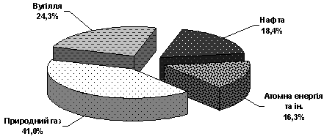
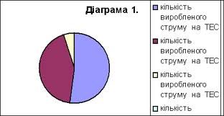
Енергетичні ресурси
Звернімося тепер до енергетичних ресурсів Землі та України, до аналізу ймовірності енергетичних катаклізмів. На нашу думку, для людства загалом немає безпосередньої і близької небезпеки енергетичної кризи. Звичайно, не виключені певні збурення типу тимчасового спекулятивного підвищення цін на той чи інший енергоносій, певні утруднення у тієї чи іншої країни. Але загалом поки що (і в найближчому майбутньому) люди знаходять те, чого дуже прагнуть. За останні 200 років відбулися закономірні зміни у системі джерел енергії у США та інших розвинених країнах. Доки одні спалювали ліси, другі навчилися видобувати і використовувати викопне вугілля. Треті у боротьбі за ринок енергопослуг освоїли нафту, четверті спорудили гідроелектростанції. З середини XX ст. розпочалося використання ядерної енергії. На жаль, у США (а ще більше в Радянському Союзі) воно було спотворене намаганням поєднати виробництво електроенергії з продукуванням ядерної вибухівки (плутонію). Яким буде наступний крок у США? Безсумнівно, це застосування термоядерного синтезу. Ось тільки початок “нової ери” у джерелах енергопостачання настане не раніше, ніж американське суспільство відчує нагальну потребу у синтезі. Коли ринок енергії виявить, що кіловатгодина з нафти з Венесуели дорожча від кіловатгодини з термоядерних електростанцій, то ці джерела з’являються досить швидко. Останніми десятиріччями використання енергоносіїв у світі невпинно підвищувалося. У 1994 р. загальне енергоспоживання землян практично досягло позначки 10 млрд т у нафтовому еквіваленті. Ця сума утворилася так: 3,2 млрд т нафти + 1,9 млрд т газу + 2,4 млрд т вугілля + 2 млрд т з відновлюваних джерел + 0,5 млрд т з ядерних електростанцій = 10 млрд т нафтового еквівалента.

Slide 10
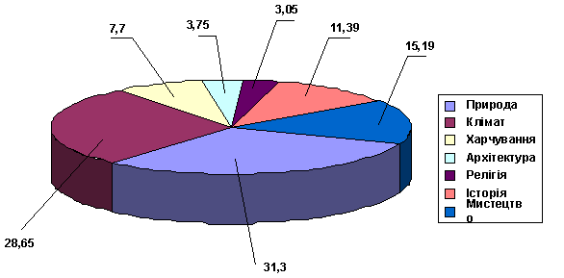
Рекреаційні ресурси
Рекреаційне господарство займає важливе місце в соціальній інфраструктурі України. До закладів рекреації належать санаторії, курорти, пансіонати, бази відпочинку тощо. Розвиток рекреаційного господарства базується на природних ресурсах та інфраструктурі обслуговування.
Географічне положення України та її природні ресурси є сприятливими для розвитку санаторно-курортного та туристичного господарства. Узбережжя Чорного та Азовського морів, гірські масиви Карпат і Криму, лісові простори Полісся, розвинена транспортна мережа, бальнеологічні ресурси та мінеральні джерела є головними чинниками для розвитку рекреаційних зон і будівництва рекреаційних споруд.
Найбільшим санаторно-курортним і туристичним районом України є Крим. Щороку його відвідують близько 5 млн осіб. У причорноморських та приазовських областях (Одеській, Запорізькій, Миколаївській, Херсонській) туристів приваблюють тепле море, лікувальні грязі та мінеральні води. Карпатський регіон відзначається значною кількістю санаторіїв і пансіонатів (понад 150), що працюють на базі унікальних цілющих мінеральних вод.
На даний момент першочерговим завданням рекреаційного господарства є прискорений розвиток інфраструктури санаторно-курортного та туристичного господарства, вдосконалення кадрового забезпечення, розвиток нових перспективних районів лікування та „зеленого” туризму. Такими можуть бути мальовничі схили Сіверського Дінця, Шацькі озера, лісисте Українське Полісся.
Крім природних рекреаційних ресурсів (морські узбережжя, гірські курорти, лісові масиви тощо) в Україні туристів приваблюють пам’ятки архітектури, яких особливо багато в Києві, Львові та інших обласних центрах.
Україна має реальні можливості стати однією з провідних туристичних країн Європи, з розвиненим рекреаційним господарством міждержавного значення.

Slide 11
Природні ресурси
При́ро́дні ресу́рси (рос. природные ресурсы, англ. natural resources; нім. natürliche Ressourcen f pl, Naturschätze m pl, natürliche Hilfsquellen f pl (Ressourcen f pl), Rohstoffquellen f pl) — це однорідні складові природи, що є елементами екосистеми і придатні для задоволення певних потреб людини. Природні ресурси поділяються на ресурси неживої природи і ресурси живої природи.
Ресу́рси приро́дні — речовина природи, яка залучена до суспільного виробництва і складає його сировинну і енергетичну базу.
Ресурси поділяються на: первинні, вторинні, невичерпні, вичерпні, відновні і невідновні.
Природні ресурси — сукупність об'єктів і систем живої і неживої природи, компоненти природного середовища, що оточують людину, які використовуються в процесі суспільного виробництва для задоволення матеріальних і культурних потреб людини і суспільства. П.р. класифікують за різними критеріями: приналежністю до тих чи інших компонентів природи (мінеральні, кліматичні, лісові, водні тощо); можливістю відтворення в процесі використання — на вичерпні (поновлювальні й непоновлювальні П.р.) і невичерпні та ін. До П.р. входять сонячна енергія, атмосфера, гідросфера, наземна рослинність, ґрунт, тваринний світ, ландшафт, корисні копалини. Осн. напрям освоєння природних ресурсів — їх комплексне використання.

Slide 12
Дякую за увагу

